Slide 1
Énergies et changement climatique

Slide 2
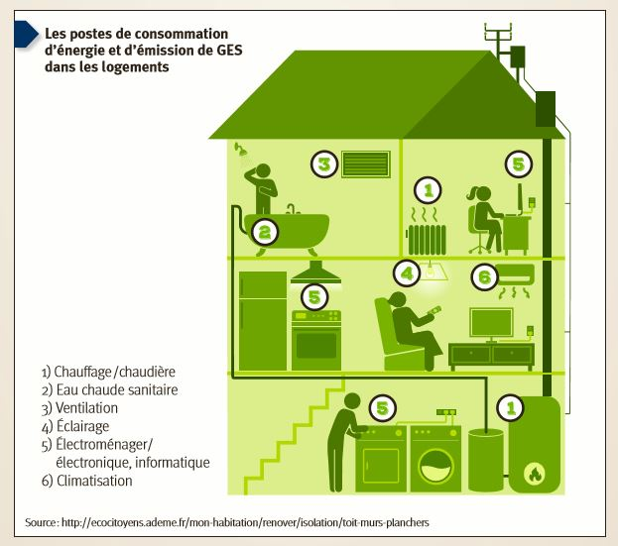
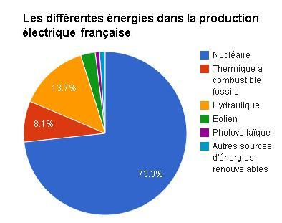
L’énergie en France
- Peu de production d’utilisation de sources d’énergie renouvelable: rejet de beaucoup de CO2 dans l’atmosphère.

Slide 3
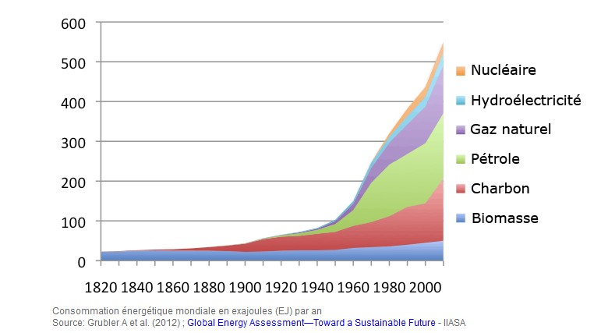
L’énergie dans le monde

Slide 4
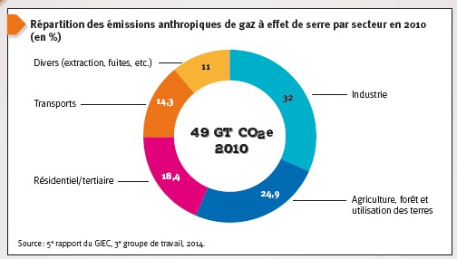

Slide 5
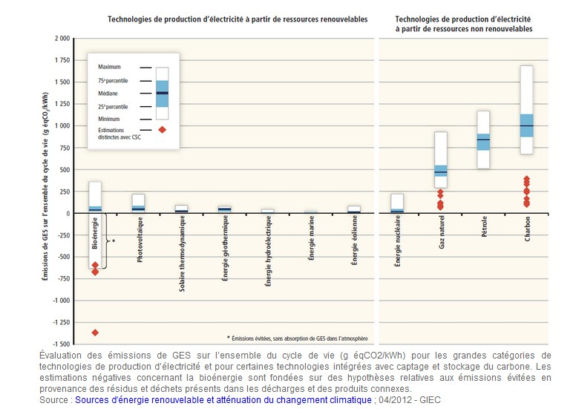

Slide 6
Conclusion:
Au fil des années notre consommation énergétique va augmenter en raison de l’augmentation du nombre de personnes sur Terre ce qui aboutira à un rejet accrude gaz à effet de serre.
Thomas MENART

